Slide 1
MODULARIZACE VÝUKY EVOLUČNÍ A EKOLOGICKÉ BIOLOGIE
CZ.1.07/2.2.00/15.0204
FYLOGENEZE A DIVERZITA
HUB A PODOBNÝCH ORGANISMŮ (část přednášky Fylogeneze a diverzita řas a hub)
systém založený na pojetí taxonů v 10. vydání Dictionary of the Fungi (Kirk et al. 2008)
s pozdějšími úpravami
• SAR - Straminipila: Peronosporomycota / Labyrinthulomycota / Hyphochytriomyc.
• Rhizaria: Plasmodiophorida • Excavata: Acrasida • Amoebozoa: Mycetozoa
• Opisthokonta - Fungi: Microsporidiomycota / Chytridiomycota / Blastocladiomycota
/ skupina Zygomycota - Mucoromycota, Zoopagomycota / Glomeromycota
/ Dikarya - Ascomycota: Taphrinomycotina, Saccharomycotina, Pezizomycotina
- pomocné skupiny Deuteromycota a Lichenes
- Basidiomycota: Pucciniomycotina, Ustilaginomycotina, Agaricomycotina

Slide 2
Říše (superskupina): SAR, vývojová větev STRAMINIPILA
Oddělení: PERONOSPOROMYCOTA (OOMYCOTA) - OOMYCETY
Třída: PERONOSPOROMYCETES (OOMYCETES), též OOPHYCEAE
primitivní typy mají stélky endobiotické (intra- nebo intercelulární), monocentrické (ze stélky vznikne 1 sporangium) a eukarpické (jen část stélky se změní v rozmnožovací útvar), vzácněji holokarpické (celá stélka se změní) stélka většiny zástupců je nepřehrádkované mycelium (nanejvýš s tzv. nepravými přehrádkami), bývá eukarpické a polycentrické parazitické druhy vytvářejí na myceliu haustoria, pronikající do buněk hostitele vnitrobuněční parazité mají amorfní stélku bez buněčné stěny buněčná stěna mycelia obsahuje hlavně celulózu (fibrilární struktura) a amorfní směs polyglukanů, v menší míře jiné látky protoplast je cenocytický (odpovídá sifonální stélce u řas), mnohojaderný někdy je vytvořena centrální vakuola, mitochondrie mají trubicovité přepážky DBV (dense body vesicles) systém – bohatý na glukany, podílí se na jejich polymeraci při tvorbě buněčné stěny nebo zoospor zásobní látkou je mykolaminaran (rozpustný polyglukan)

Slide 3
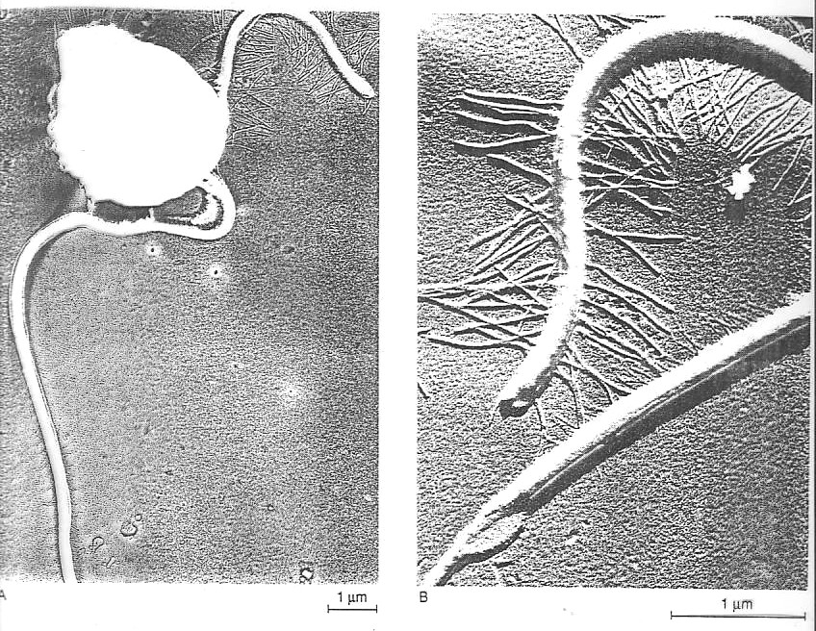
nepohlavní rozmnožování
– tvorba zoospor či aplanospor
základním typem jsou sekundární pleurokontní zoospory (bičíky vycházejí z boku buňky, jsou heterokontní, přední péřitý, zadní jen s jemnými vlásky) – je-li jen toto jedno pohyblivé stadium v životním cyklu, jde o monoplanetismus (druhy označeny jako monomorfní) některé skupiny tvoří nejprve primární akrokontní zoospory (bičíky apikální, téměř stejné),
Zoospory Phytophthora palmivora
Zdroj: Desjardins et al. (1969): Electron microscopic observations ..., Can. J. Bot. 47: 1077-1079
z kterých po encystaci vznikají sekundární (diplanetismus, druhy dimorfní) vzácnější případy - polyplanetismus (více generací sekund. zoospor: zoospora => encystace => zase zoospora) nebo aplanetismus (zoospory se encystují ještě uvnitř sporangia, ven už vycházejí pouze aplanospory) možnost změny zoosporangia na monosporické sporangium (tzv. "konidii", ale s konidiemi to nemá nic společného; tvoří se u Peronosporales) => klíčí přímo hyfou kromě zoospor se vytvářejí také tlustostěnné nepohyblivé chlamydospory

Slide 4
pohlavní rozmnožování je oogametangiogamie
– nejde o oogamii, protože nedochází k tvorbě
volných gamet (souvisí zřejmě s přechodem
z vody na souš; tento proces je i u vodních druhů
– jsou sekundárně vodní?) anteridia jsou hormonálně přitahována k oogoniím
=> po kontaktu kopulačními kanálky přejdou samčí
jádra do oogonia => oplozená oosféra se mění
v tlustostěnnou oosporu meioza i mitóza jsou uzavřené
výskyt, ekologie: saprofyté nebo parazité, primitivnější typy ve vodním (nebo vlhkém) prostředí, nejodvozenější Peronosporales na nadzemních částech suchozemských rostlin evoluční tendence spojené s přechodem z vody na souš: menší počet pohyblivých stadií, přechod od saprofytismu k obligátnímu parazitismu, s tím spojená specializace vedoucí až k tzv. organotropii (specializace na určité orgány hostitele)
význam: z pohledu člověka negativní, řada fytopatogenních druhů
systém: v rámci oddělení 1 třída; oddělení řazeno v systému straminipil, předpoklad vývojové spojitosti s heterokontními řasami
Bremia lactucae, gametangia
Foto I. Petrželová, http://botany.upol.cz/atlasy/system/gallery.php?entry=oogonium

Slide 5
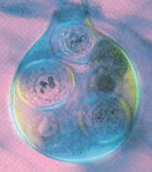
podtřída Saprolegniomycetidae (tzv. "vodní plísně")
• tvorba primárních i sekundárních zoospor,
• v oogoniu často více oosfér,
• centrifugální hromadění periplasmy při tvorbě oospor,
• přítomnost glukosaminů v buněčné stěně a tzv. K₂-bodies v cytoplazmě zoospor,
• příjem síry pouze v organické formě
Saprolegnia sp. –
více oosfér v oogoniu
R. Moore, W. D. Clark, K. R. Stern & D. Vodopich: Botany. - Wm. C. Brown Publ., 1995.
řád Leptomitales - stélka eukarpická, ve větveném myceliu jsou místa zaškrcení ucpaná celulinovými zrny; v buněčné stěně je chitin; počet chromosomů n=4 většina druhů monomorfních, je znám i diplanetismus, případně se primární zoospory encystují již ve sporangiu
výhradně saprofyté ve vodě nebo vlhké půdě (Leptomitus)
řád Saprolegniales - stélka eukarpická, charakteristický diplanetismus (odvozeně poly- a aplanetismus); počet chromosomů n=3
většinou saprofyté ve sladkých vodách, příp. v půdě nebo na kořenech, druhotně i parazité řas, hub, živočichů (Saprolegnia parasitica – parazit ryb, Achlya – parazité raků i zeleniny)

Slide 6
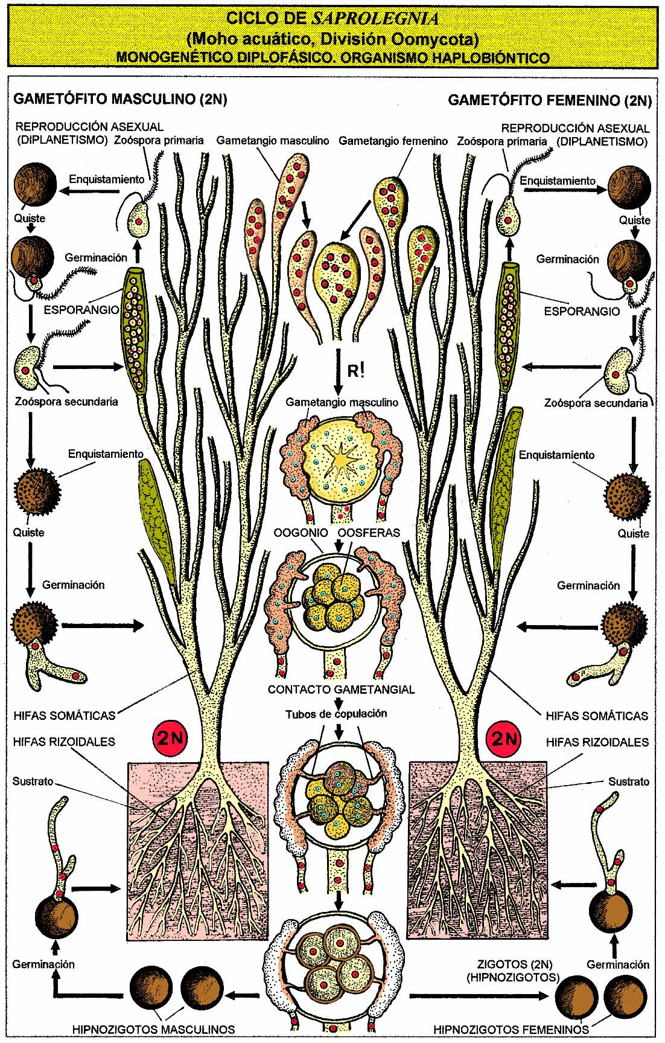
životní cyklus: na koncích hyf se tvoří sporangia (často proliferující) => rozpad jejich obsahu na primární zoospory => encystace v primární cysty => z nich sekundární zoospory => encystace v sekundární cysty => z nich klíčí hyfy pohlavní proces: na starších hyfách se vytváří gametangia (oddělená přehrádkou) => v oogoniu se vytvoří více jader => více oosfér (vznikají při povrchu oogonia – centrifugální tvorba oosfér); anteridia obklopí oogonium => vytvářejí oplozovací hyfy, které vniknou do oogonia => jimi přejdou samčí jádra => oplození oosfér => vytvořením pevné stěny vznikají oospory => po několika-měsíčním klidu klíčí hyfou
klidové stadium – tvorba chlamydo-spor (terminálně i interkalárně)

Slide 7
podtřída Peronosporomycetidae
• tvorba pouze sekundárních zoospor (nebo aplanetismus),
• v oogoniu (až na výjimky) jedna oosféra,
• centripetální hromadění periplasmy při tvorbě oospor,
• nepřítomnost glukosaminů v bun. stěně a tzv. K₂-bodies v cytoplazmě zoospor,
• počet chromosomů n=5,
• schopny přijímat anorganickou síru (SO₄²⁻ ionty)
řád Olpidiopsidales – obligátní parazité řas nebo hub
redukovaná stélka, holokarpická, monocentrická; růst endobiotický (uvnitř protoplastů hostitele) nebo intramatrikální (v mezibuněčných prostorech) stélka v mládí nahá (ale nesplývá s protoplastem hostitele), později vytváří stěnu ve stáří se celá stélka mění na reprodukční struktury – sporangia (=> zoospory jednoho typu, vzácně polyplanetismus) nebo gametangia
řád Pythiales – stélka cenocytická (u starších hyf se tvoří i přehrádky), intracelulární nebo intramatrikální, většinou netvoří haustoria na nediferencovaných hyfách s neukončeným růstem se tvoří sporangia apriori terminálně, ale další růst hyfy je odsune do boční pozice zoospory obvykle pouze sekundární (vzácně polyplanetismus), sporangium může klíčit i přímo hyfou (chová se jako sporangium s 1 aplanosporou)
zástupci řádu jsou vodní a půdní saprofyté nebo parazité řas, hub nebo rostlin
Pythium oligandrum – silný kompetitor, schopný likvidovat mycelia jiných hub

Slide 8
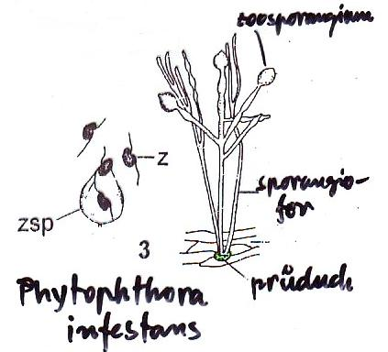
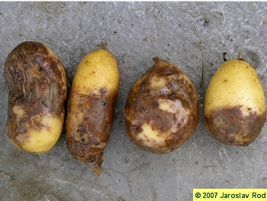
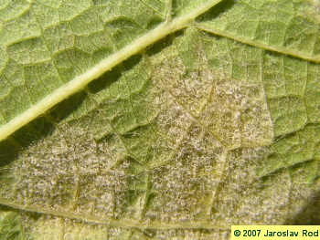
řád Peronosporales ("nepravá padlí") – obligátní parazité cévnatých rostlin
Phytophthora infestans (plíseň bramborová) napadá nadzemní části (listy) i hlízy – nejzávažnější patogen brambor, jeho zavlečení v 19. století vedlo k hladomoru přezimuje na povrchu hlíz => na jaře napadá očka => vyroste s rostlinou => skrz průduchy vyrůstají sporangiofory => zoosporangia roznášena větrem => uvolní se zoospory => v kapce vody vyklíčí v hyfu (při nižší vlhkosti se netvoří zoospory a celé sporangium vyklíčí v hyfu) => průduchem pronikne do dalšího listu => haustoria vnikají do buněk, tvorba nových sporangioforů v zimě se tvoří oogonia (nejprv vznikne více jader, ale zůstane jen jedno) a anteridia (zůstanou mnohojaderná, ale jen jedno jádro projde do oogonia) =>
oospora klíčí vláknem, nesoucím zoosporangium
Phytophthora infestans, symptomy napadení
Foto Jaroslav Rod, http://botany.upol.cz/atlasy/system/gallery.php?entry=Phytophthora%20infestans

Slide 9
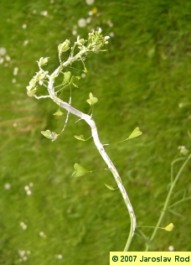
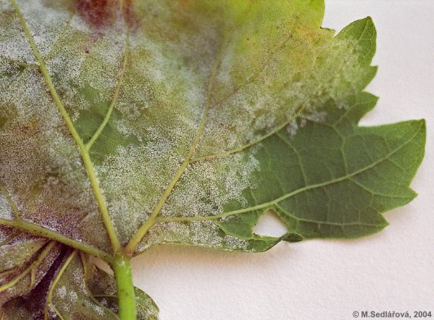
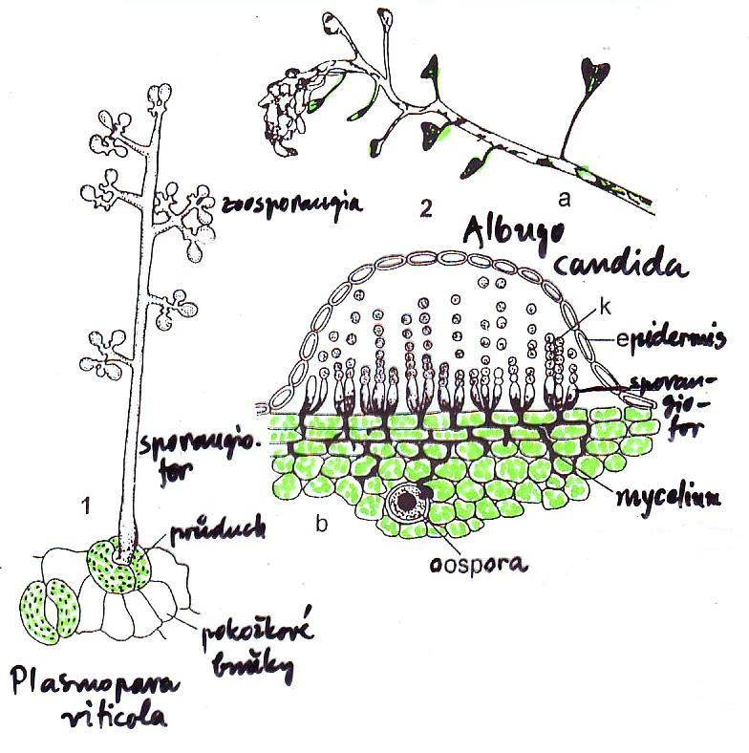
typická pro řád Peronosporales je cenocytická stélka, intercelulární mycelium vytváří haustoria zoosporangia se vytváří na větvených sporangioforech; vzácněji se tvoří zoospory, obvykle jednosporové sporangium klíčí přímo hyfou pohlavní proces: oogametangiogamie řada druhů má hospodářský význam
Albugo candida na stonku kokošky, Plasmopara viticola na listu vinné révy
Foto Jaroslav Rod, http://botany.upol.cz/atlasy/system/gallery.php?entry=Albugo%20candida, Michaela Sedlářová, http://botany.upol.cz/atlasy/system/gallery.php?entry=Plasmopara%20viticola
Plasmopara viticola (skvrny na listech, nedosta-tečné dozrání plodů vinné révy), P. ribicola (totéž na rybízu), Pseudoperonospora humuli (parazit chmele), Bremia lactucae (semenáčky salátu), druhy rodu Peronospora na různých rostlinách;
řád Albuginales ("bílé rzi")
Albugo candida (plíseň bělostná) tvoří ložiska s nevětenými sporangiofory nesoucími řetízky sporangií => jejich tlakem ložisko praská a dochází k uvolnění sporangií

Slide 10
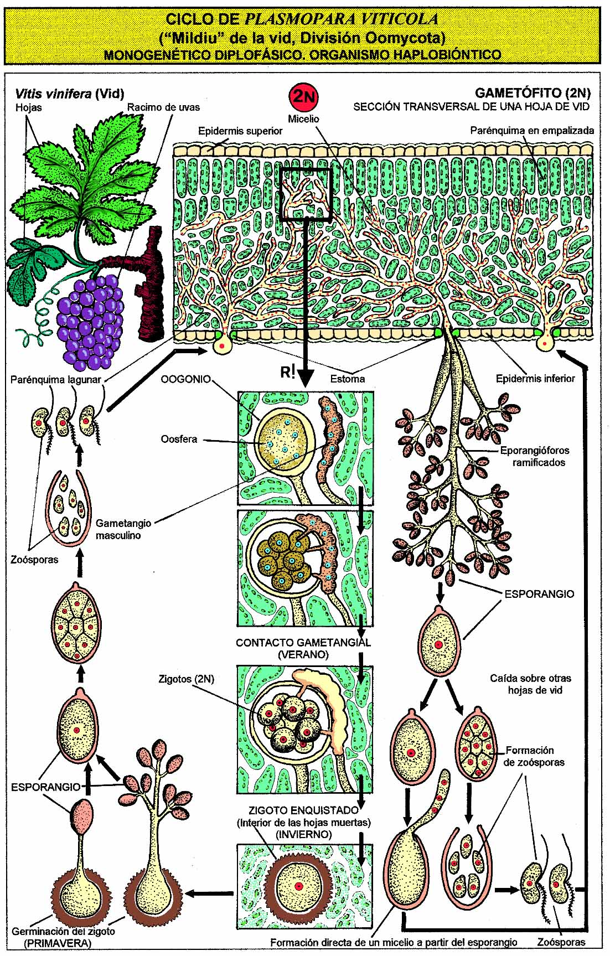
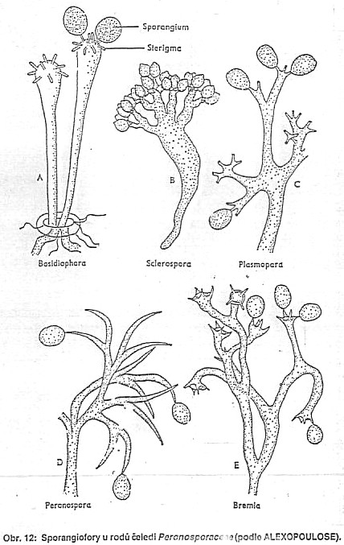

Slide 11
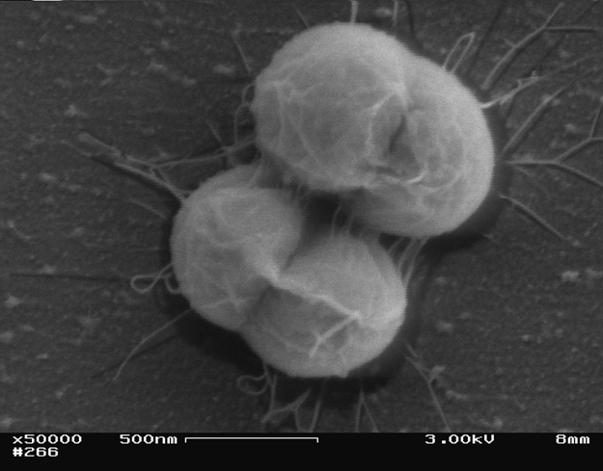
Oddělení: LABYRINTHULOMYCOTA (LABYRINTHISTA, LABYRINTHULATA)
Třída: LABYRINTHULOMYCETES (LABYRINTHULEA)
mořské organismy; dvě dobře oddělené skupiny, které spojuje buněčná stěna tvořená tenkými šupinkami a tvorba ektoplazmatických výběžků (bezblanné, neobsahují organely), vycházejících z tzv. botrosomů na povrchu buňky v reprodukční fázi tvorba sporangií => v nich vznikají zoospory (mají 2 laterální heterokontní bičíky, přední péřitý, zadní hladký) nebo aplanospory (pravdě-podobně možnost amébovitého pohybu) řád Thraustochytriales - vegetativní buňky kulovité nebo elipsoidní, na jejich bázi vyrůstá z bazálního botrosomu síť ektoplazm. výběžků, které neobklopují buňky - jimi jsou buňky nejčastěji připevněny k substrátu (ale jejich stahováním /natahováním se mohou i pohybovat)
rozmnožování: dělením buňky vzniká sorus, který se obalí stěnou (převažuje v ní galaktóza anebo galaktan) => jaderná dělení => prosté dělení buněk anebo rozpad mnohojaderného protoplastu => zoospory se 2 bičíky, nemají stigma (u některých rodů jen aplanospory) výskyt: mořské vody, v detritu nebo na povrchu řas, rostlin aj., saprofyté systém: 1 řád, několik rodů (Thraustochytrium)
Foto Celeste Leander, http://tolweb.org/Labyrinthulomycetes/21791

Slide 12
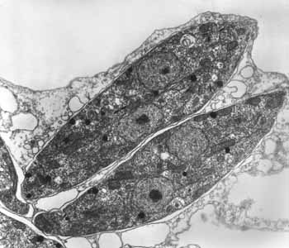
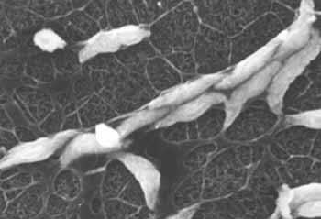
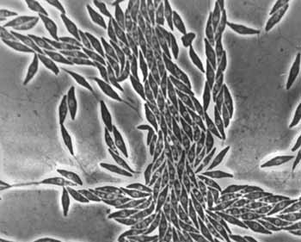
řád Labyrinthulales – slizovitá bezbarvá ektoplazma-tická síť (tvořená hlavně mukopolysacharidy) obklopuje oválné buňky, které jsou jakoby uzavřeny v ektoplaz-matických "trubicích" pohyb uvnitř těchto "trubic" umožňují kontraktilní aktinomyozinové bílkoviny v ektoplazmatické síti výživa je osmotrofní – trávicí enzymy pronikají přes ektoplazmatickou síť ven a naopak živiny dovnitř rozmnožování: buňky se seskupí na určitých místech sítě, obalí se tenkou stěnou a vytvoří sorus (shluk) => zde jaderná dělení => 4–8 zoospor se 2 bičíky a stigmatem (vzácně se tvoří aplanospory) => po styku se substrátem ztrácejí bičíky u Labyrinthula vittelina zjištěno, že jaderné dělení je redukční – jde zde tedy o pohlavní proces, ale není známo, kde dochází ke karyogamii výskyt: mořské a brakické vody, v organickém detritu, na povrchu řas i rostlin; některé parazitické systém: 1 řád, 1 rod Labyrinthula
http://www.botany.uga.edu/zoosporicfungi/index.html

Slide 13
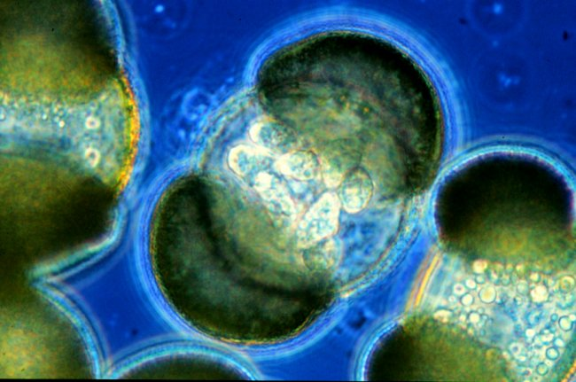
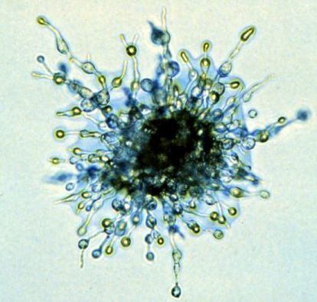
Oddělení: HYPHOCHYTRIOMYCOTA
Třída: HYPHOCHYTRIOMYCETES
malá skupina jednoduchých organismů (vzhledově podobné zástupcům oddělení Chytridiomycota, ale příbuznější odd. Peronosporomycota)
buněčná stěna dvouvrstevná - vnější celulózní, vnitřní chitinózní nejprimitivnější zástupci mají stélku holokarpickou a monocentrickou, odvozenější eukarpickou a monocentrickou (s rhizomyceliem, Rhizidiomyces) nebo polycentrickou (zoosporangia propojená hyfami, Hyphochytrium)
v zoosporangiích se tvoří zoospory s jedním apikálním péřitým bičíkem zoosporangia jsou oddělena přehrádkami, v hyfách přehrádky vzácné
pohlavní rozmnožování pozorováno u jediného druhu (izogamie, splývají aplanogamety)
Hyphochytrium catenoides, nahoře sporangia v pyl. zrnu, dole růst stélek z pyl. zrna
Foto Don Barr, http://www.bsu.edu/classes/ruch/msa/barr.html
výskyt, ekologie: parazité na řasách, houbách nebo živočiších ve vodě a v půdě
systém: 1 třída, 1 řád, zástupce viz u charakteristiky stélek

